Slide 1
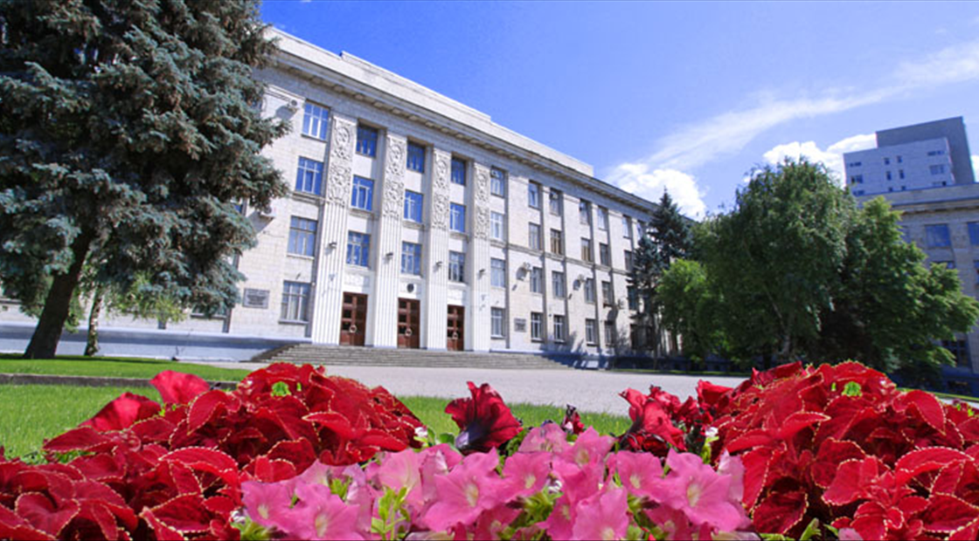
ИМЯ ВУЗА СЛАВИТ УЧЁНЫЙ
(К 90-летию Волгоградского Государственного Технического Университета)

Slide 2
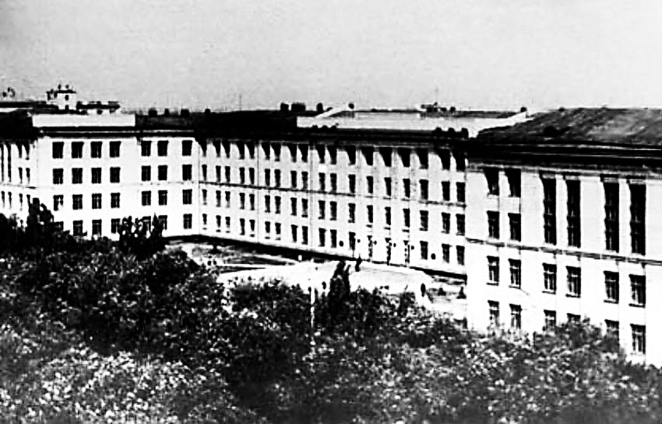
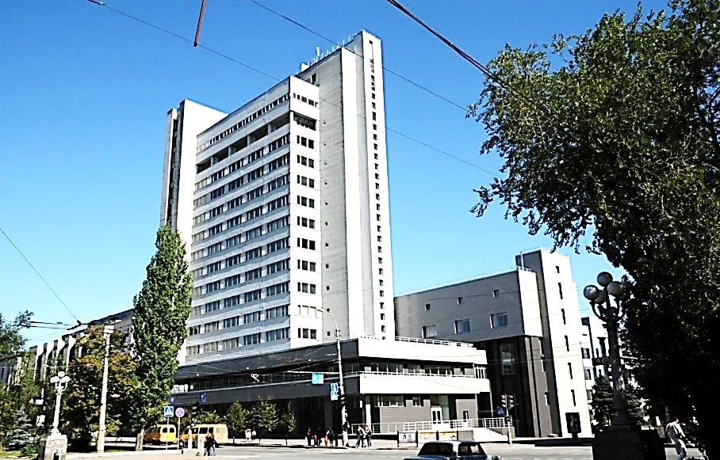
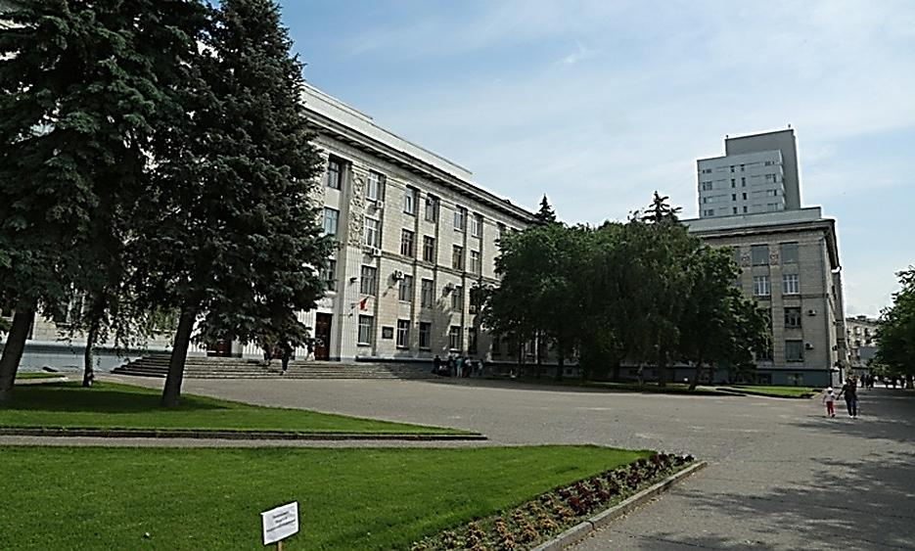
В 2020 г. наш университет отмечает свой 90-летний юбилей. Коллектив учебного заведения всегда был в передовых рядах тех, кто решал актуальные проблемы, стоявшие в разные периоды истории перед нашей страной. Динамичное развитие вуза было бы невозможно без развития научных школ, без подготовки кадров высшей квалификации. Крупные научные направления возглавляли профессора Г. Н. Злотин, В. М. Труханов, А. А. Ревин, М. Я. Иткис, А. В. Победин и многие другие.

Slide 3
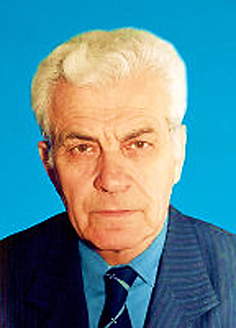
ЗЛОТИН ГРИГОРИЙ НАУМОВИЧ
(1925 – 2010)
Злотин Григорий Наумович, заслуженный деятель науки и техники РФ, доктор технических наук, профессор. Известен как крупный ученый в области двигателестроения, создатель признанной научной школы, занимающейся проблемами совершенствования рабочих процессов в двигателях внутреннего сгорания с принудительных зажиганием.

Slide 4
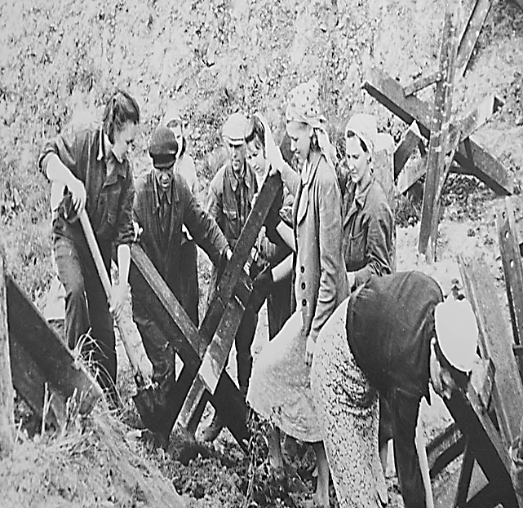
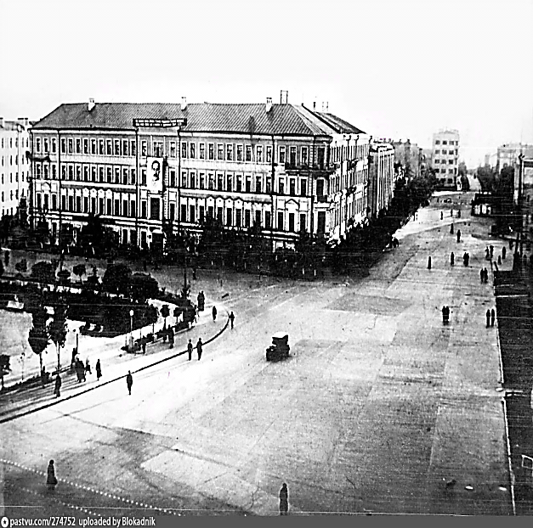
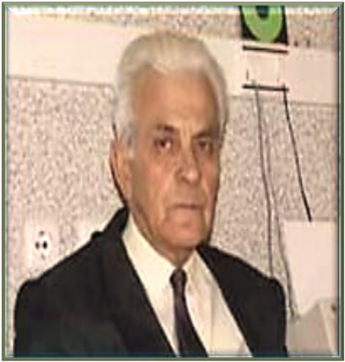
БИОГРАФИЯ
Возведение оборонительных рубежей
Сталинград до войны. Площадь павших борцов
Г. Н. Злотин родился 24 сентября 1925 г. в г. Ростов-на-Дону. Его детство прошло в Липецке, а в 1941 году, он вместе с мамой и сестрой, переехал в Сталинград. Здесь же поступил на учебу в тракторостроительный техникум. В течение лета 1942 г. совсем молодым парнишкой, работал на строительстве оборонительных рубежей Сталинграда. В 1949 году с отличием закончил Сталинградский механический институт по специальности «Двигатели внутреннего сгорания», работал в вузе на кафедре «Энергетика» ассистентом, старшим преподавателем, доцентом. Был деканом машиностроительного и автотракторного факультетов, позже проректором по учебной работе ВПИ.

Slide 5
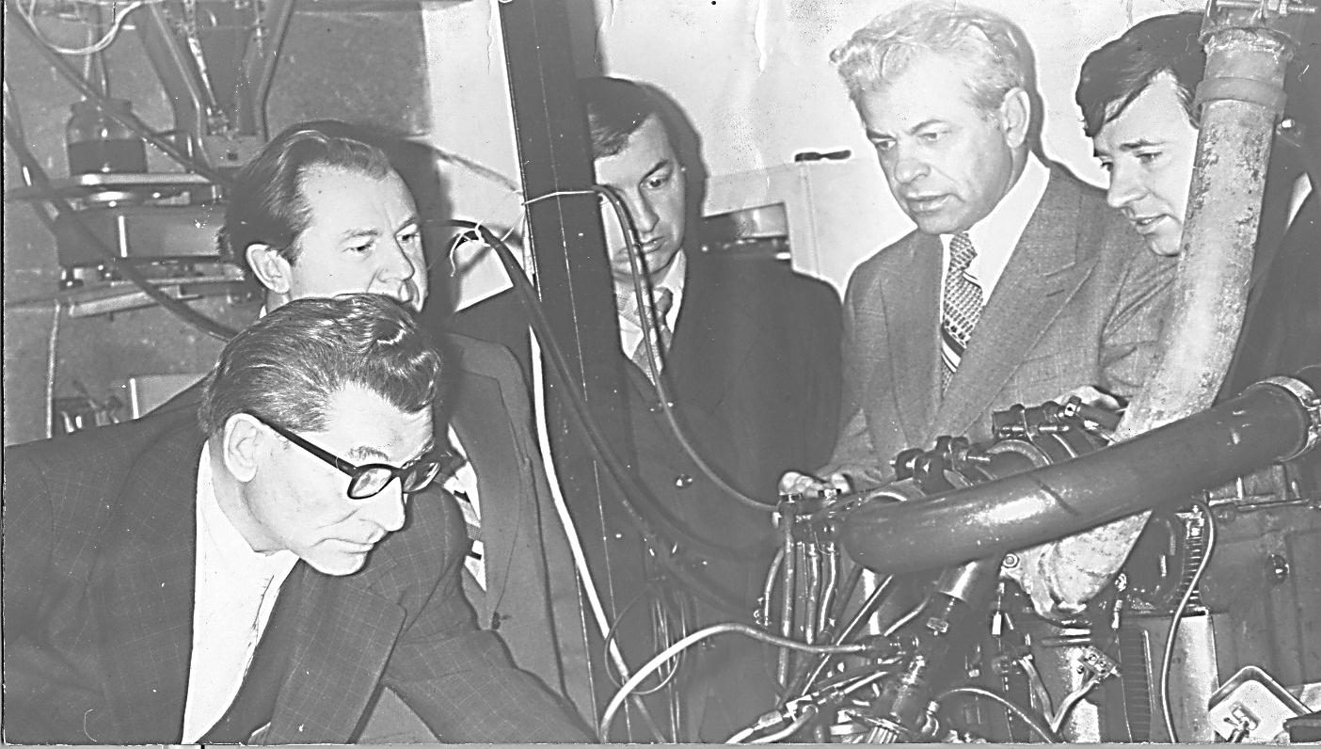
СОЗДАНИЕ КАФЕДРЫ «ТЕОРЕТИЧЕСКИЕ ОСНОВЫ ТЕПЛОТЕХНИКИ»
В 1972 Г. Н. Злотин организовал кафедру «Теоретические основы теплотехники», на базе которой в 1997 г. создана кафедра «Теплотехника и гидравлика». Главной целью проводимых на кафедре исследований рабочих процессов поршневых и роторно-поршневых двигателей был поиск путей снижения расхода ими топлива и выбросов токсичных компонентов с продуктами сгорания. Большая часть работ проводилась по заказам предприятий и НИИ, причем основным заказчиком стал крупнейший в стране Волжский автомобильный завод (г. Тольятти).

Slide 6
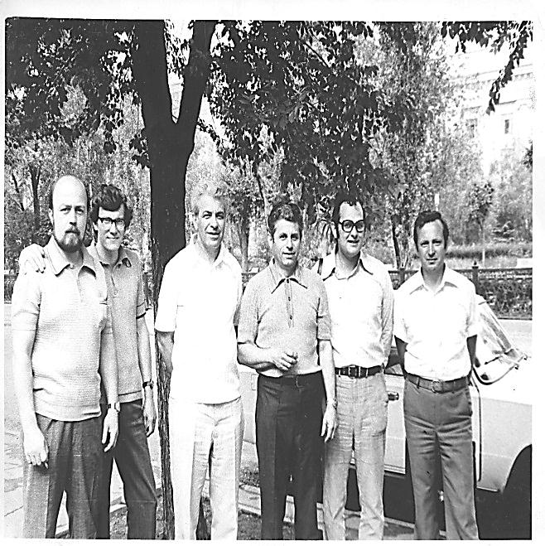
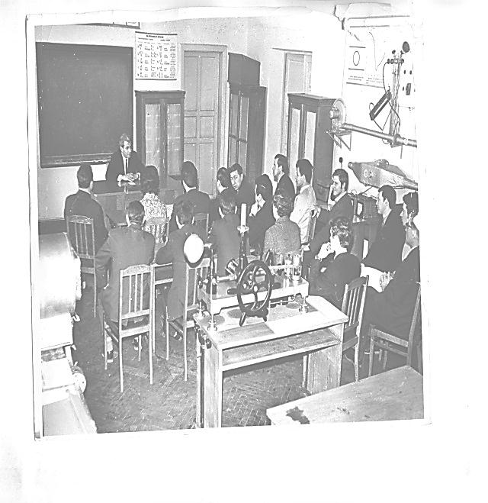
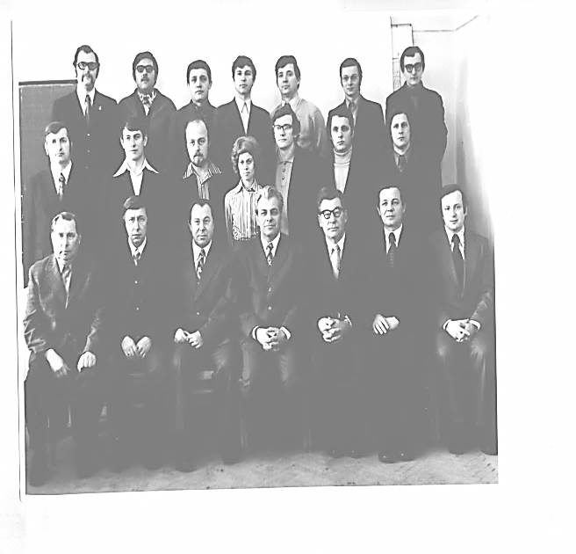
Г. Н. Злотин (в центре) с представителями АВТОВАЗа
На заседании кафедры
Г. Н. Злотин (в центре) с сотрудниками кафедры (1975 г.)
На базе кафедры, при непосредственном участии Григория Наумовича, в 1976 г. была создана одна из первых в стране научных лабораторий по проблемам роторно–поршневых двигателей. Выполненные в этой лаборатории исследования позволили определить пути совершенствования рабочего процесса этих двигателей и выпуску их промышленных партий. В рамках различных программ ученым и его коллегами выполнялись совместные работы с Лидским университетом (Великобритания) и университетом Бен-Гурион (Израиль). В области роторно–поршневых двигателей кафедра стала широко известным научным центром.

Slide 7
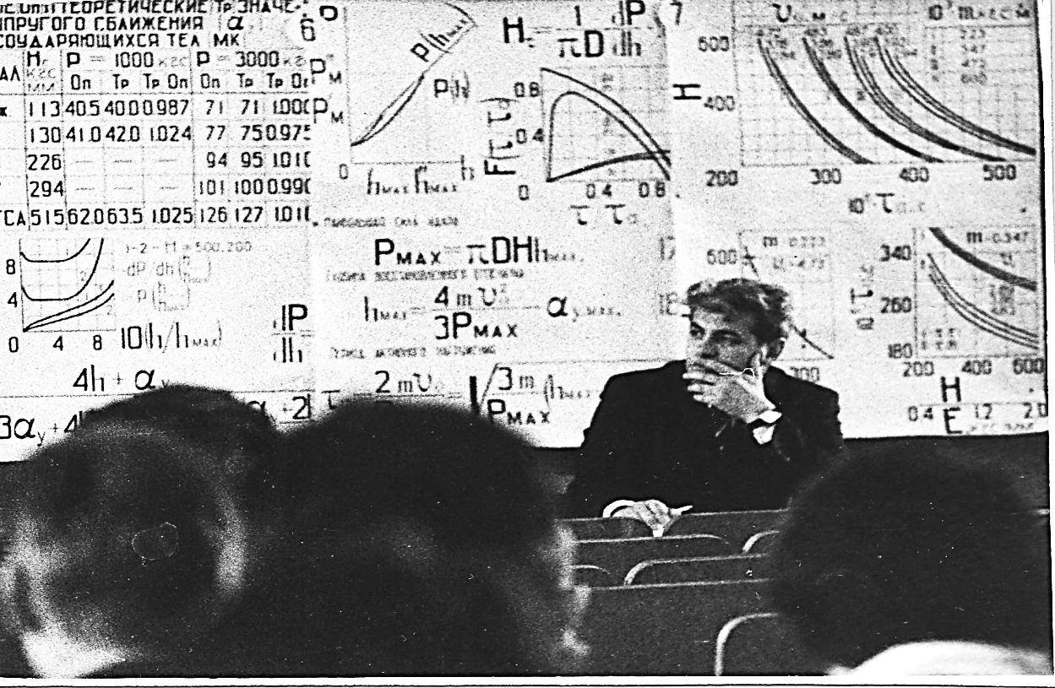
НАУЧНАЯ ШКОЛА Г. Н. ЗЛОТИНА
С середины 70-х годов, научные интересы Г. Н. Злотина и его коллег, все больше сосредотачиваются на процессах искрового зажигания обедненных топливовоздушных смесей. В ходе экспериментов был предложен и реализован оригинальный способ расширения пределов обеднения топливовоздушной смеси путем подачи микродоз горючих газов, в частности водорода, в зону межэлектродного промежутка свечи зажигания. Высокую оценку специалистов получила разработанная в ходе этих исследований специальная аппаратура, экземпляры которой были изготовлены для заводов , НИИ и научных центров.

Slide 8
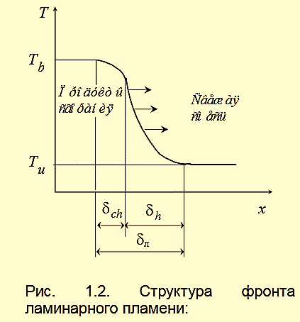
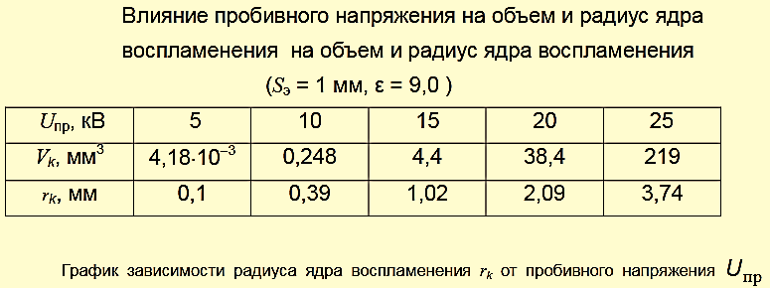
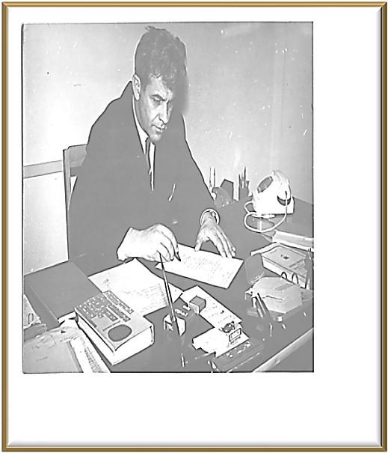
ДОСТИЖЕНИЯ И ВКЛАД В НАУКУ
Исследования ученого
Исследования и расчеты
За работой
Григорием Наумовичем были проведены обширные исследования влияния параметров искровых разрядов систем зажигания на развитие процессов воспламенения и сгорания. Эти исследования позволили существенно расширить представления о протекании этих процессов в двигателях и получить важные для практики рекомендации по выбору параметров систем зажигания. Григорий Наумович был известен как прекрасный лектор, автор многих учебных пособий по курсам общей теплотехники, технической термодинамики, тепломассообмена, газовой динамики. Всего им подготовлено и издано более 50 учебно-методических пособий.

Slide 9
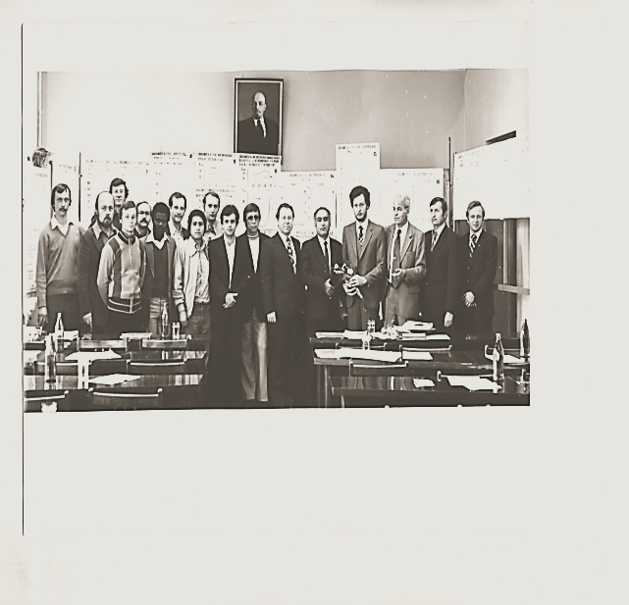
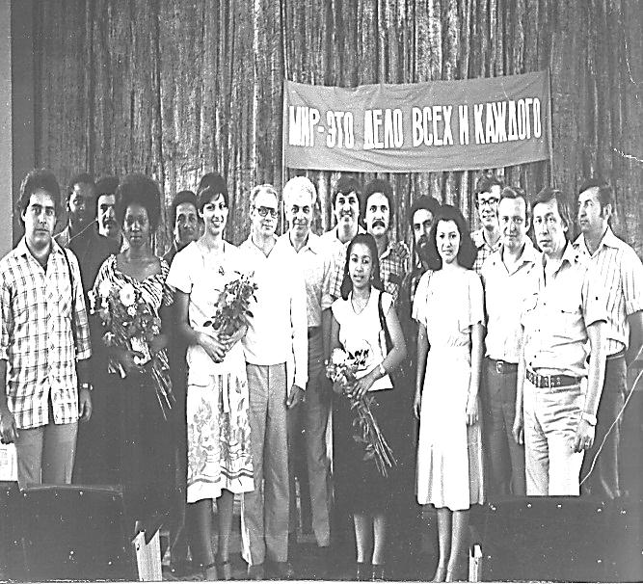
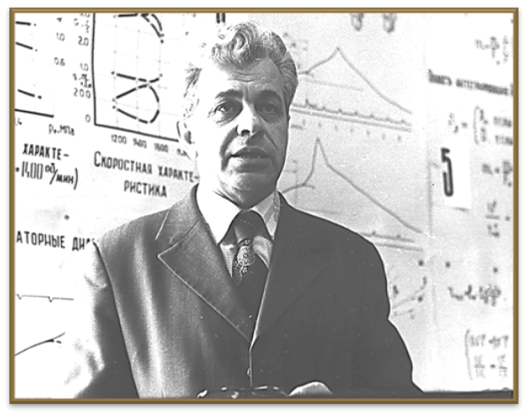
На защите диссертации аспиранта из Чехии
Г.Н. Злотин (в центре) со студентами - иностранцами
Выступление на заседании диссертационного совета
При его непосредственном творческом участии в вузе созданы и развиваются лаборатории термодинамики и теплопередачи, экологических проблем автомобильного транспорта. В течение многих лет он являлся председателем диссертационного совета по защите докторских и кандидатских диссертаций. Григорий Наумович был избран академиком Академии инженерных наук РФ, и Российской Академии транспорта. В 1991 г. ему было присвоено почетное звание "Заслуженный деятель науки и техники РФ". Награды: орден "Знак Почета", семь медалей.

Slide 10
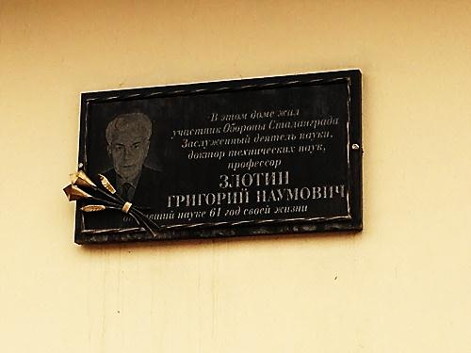
ПАМЯТЬ ОБ УЧЁНОМ
Мемориальная доска Злотину Григорию Наумовичу установлена на жилом доме по адресу: ул. Мира, 13, в Центральном районе Волгограда. На черной плите надпись: "В этом доме жил участник обороны Сталинграда, Заслуженный деятель науки, доктор технических наук, профессор Злотин Григорий Наумович, отдавший науке 61 год своей жизни", портрет ученого и маленький букет.

Slide 11
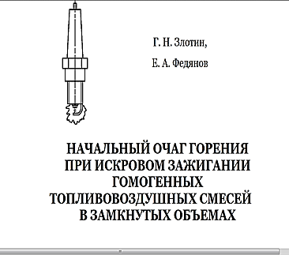
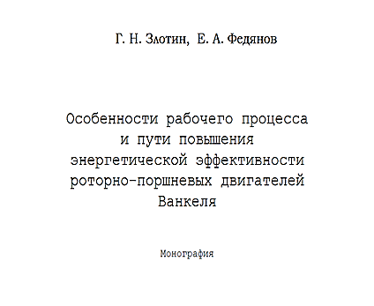
ТРУДЫ Г. Н. ЗЛОТИНА ИЗ ФОНДА Информационно-библиотечного центра ВолгГТУ
Злотин, Г. Н. Начальный очаг горения при искровом зажигании гомогенных топливовоздушных смесей в замкнутых объемах [Электронный ресурс] : монография / Г. Д. Злотин, Е. А. Федянов ; ВолгГТУ. - Волгоград : ВолгГТУ, 2008. - 152 с.
В монографии изложены результаты теоретических и экспериментальных исследований процессов формирования начального очага горения, инициированного электрической искрой в гомогенных топливовоздушных смесях.
Злотин, Г. Н. Особенности рабочего процесса и пути повышения энергетической эффективности роторно-поршневых двигателей Ванкеля [Электронный ресурс] : монография / Г. Н. Злотин, Е. А. Федянов ; ВолгГТУ. - Волгоград : ВолгГТУ, 2010. - 120 с.
В монографии рассмотрены особенности рабочего процесса роторно-поршневых двигателей Ванкеля. Изложены результаты теоретических и экспериментальных исследований работы таких двигателей.

Slide 12
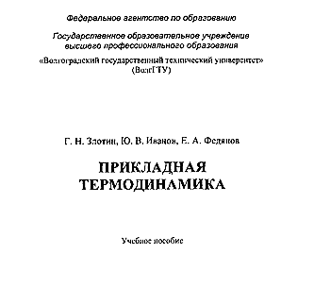
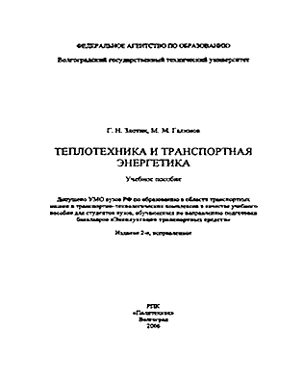
Злотин, Г. Н. Прикладная термодинамика [Электронный ресурс] : учеб. пособие / Г. Н. Злотин, Ю. В. Иванов, Е. А. Федянов ; ВолгГТУ. - Волгоград : ВолгГТУ, 2008. - 79 с.
В пособии излагаются прикладные вопросы транспортной энергетики, элементы химической кинетики.
Злотин, Г. Н. Теплотехника и транспортная энергетика [Электронный ресурс] : учеб. пособие / Г. Н. Злотин, М. М. Галимов ; ВолгГТУ. - Волгоград : РПК "Политехник", 2005. - 286 с.
Представлены фундаментальные положения технической термодинамики и теории теплообмена, а также прикладные вопросы транспортной энергетики.

Slide 13
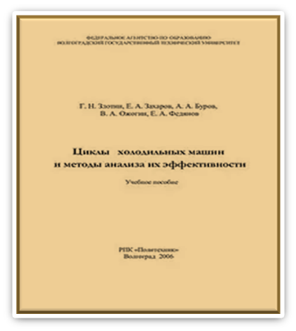
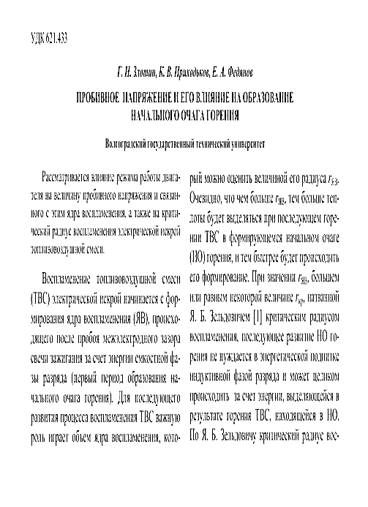
Циклы холодильных машин и методы анализа их эффективности [Электронный ресурс] : учеб. пособие / Г. Н. Злотин [и др.] ; ВолгГТУ. - Волгоград : РПК "Политехник", 2006. - 51 с.
Рассмотрены термодинамические основы получения низких температур, схемы и циклы наиболее распространенных типов холодильных машин. Приведены показатели эффективности этих циклов.
Злотин, Г. Н. Пробивное напряжение и его влияние на образование начального очага сгорания / Г. Н. Злотин, К. В. Приходьков, Е. А. Федянов // Известия ВолгГТУ. Серия «Наземные и транспортные системы» : межвуз. сб. науч. ст. / науч. ред. Е. А. Федянов; ВолгГТУ. – Волгоград, 2007. – Вып. 2, № 8. – С. 62 – 65.
Рассматривается влияние режима работы двигателя на величину пробивного напряжения и связанного с этим ядра воспламенения, а также на критический радиус воспламенения электрической искрой топливовоздушной смеси.

Slide 14
Злотин, Г. Н. Вариации пробивных напряжений и их роль в формировании межцикловой неидентичности процесса сгорания / Г. Н. Злотин [и др.] // Двигателестроение. — 2002. — № 1. — С. 29—31.
Исследована зависимость нестабильности напряжения пробоя межэлектродного зазора свечи зажигания от различных факторов и ее влияние на динамику процесса сгорания.
Злотин, Г. Н. Моделирование стохастичности воздействия турбулентности на развитие начального очага горения при искровом зажигании / Г. Н. Злотин [и др.] // Химическая физика. - 2001. - Т. 20, №7.- С. 105 - 111.
В статье описывается стохастическая математическая модель развития начального очага при искровом зажигании гомогенных турбулизированных топливовоздушных смесей, которая позволяет анализировать влияние на случайные вариации процесса воспламенения параметров турбулентности заряда в камере сгорания при различных составах топливовоздушной смеси, характеристиках искрового разряда, конструкциях свечи зажигания.

Slide 15
БЛАГОДАРИМ
ЗА ВНИМАНИЕ !

